Slide 2
Компания «Бизнес-Форум»
180 конференций с 2003 г.
Более 35 000 делегатов
Более чем из 70 стран

Slide 3
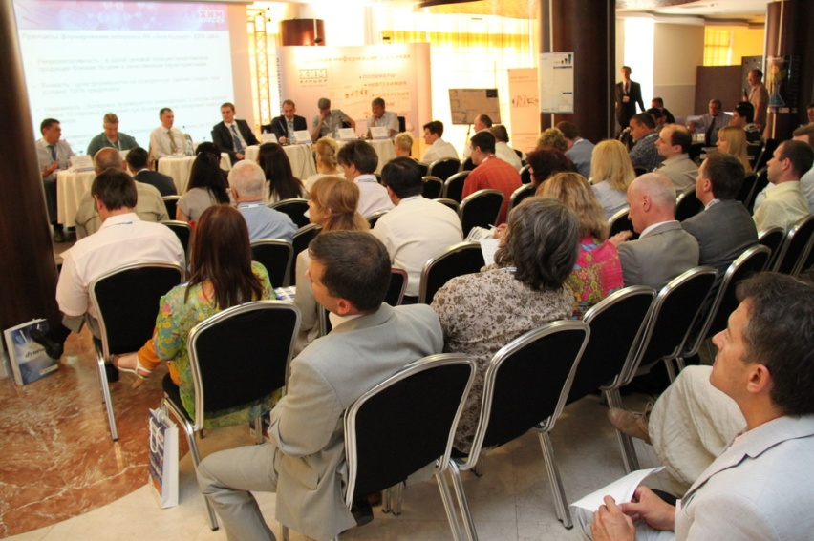
Международная конференция «Российский рынок полимеров»
успешно проводится на протяжении более 14 лет.
Места проведения: г. Алушта (2003-2013), г. Сочи (2014-2015)
Среди постоянных участников:
3М
Arkema France
Basell Sales&Marketing
Deceuninck Rus
Dow Europe
Dupont
Milliken Europe ExxonMobil
OMYA RUS Procter&Gamble Rehau
Shellstone Chemicals
Total Petrochemicals
Tricon Energy
TVK
Vinmar International
АГС Групп
Адитим
Азерикимья
Акзо Нобель
БАРС-2
Башнефть Белнефтехим Биаксплен
БПЦ Химические технологии
Газпром нефть
Газпром нефтехим Салават
ГК Полипластик
ГК Титан Десногорский Полимерный Завод
Дио Пласт Европластик
ЕТК
ЕТС
Камский Кабель Карпатнефтехим Каустик
КУНА
Лукойл
Нафтан
Нижнекамскнефтехим
Пеноплекс Петропласт
Пи Джи Проф Пласткард
Подольсккабель Регион-16
РусВинил
Русхимсеть
Саянскхимпласт
СИБУР
Таурас-Пласт
ТехноНИКОЛЬ
ТИКО-Пластик Томскнефтехим ХимТрейдингГрупп Центрополимер
и другие

Slide 4
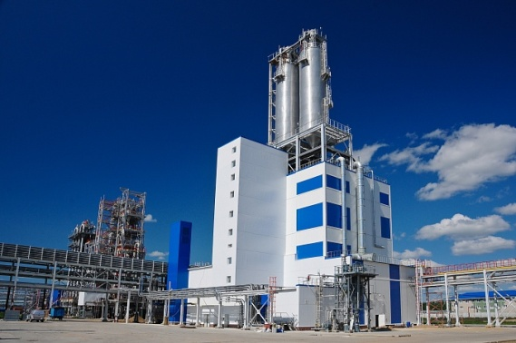
Программа 2016
Круглый стол: «Перспективы рынка полиолефинов»
Вопросы для обсуждения:
Текущая ситуация на рынках ПНД, ПВД, ЛПЭ и ПП в России
Специфика национального ценообразования с учетом падающих котировок на углеводороды и высокого валютного курса
Перспективы импортной продукции на рынке России
Особенности взаимоотношений поставщиков и переработчиков
Прогноз цен в 2016 г.

Slide 5
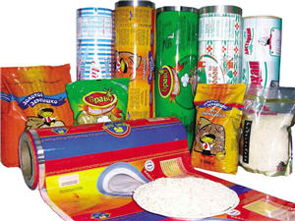
Программа 2016
Сессия 1. Полимерные пленки и упаковка
Сырьевое обеспечение производства полимерных пленок в России
Обзор локальных рынков полимерных пленок: термоусадочная, стрейч, PE, PP, CPP, BOPP и др.
Полимерная упаковка для пищевой промышленности
Перспективы внедрения новых технологий и инновационного сырья в производственный процесс
Пути увеличения эффективности и снижения издержек при производстве

Slide 6
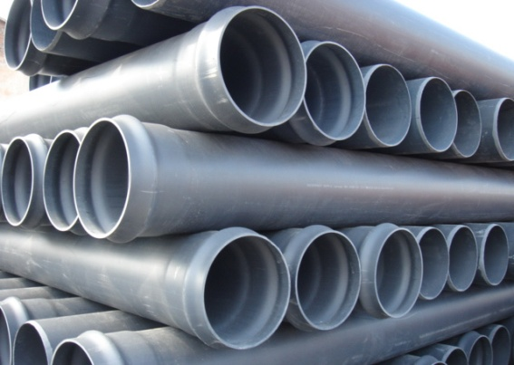
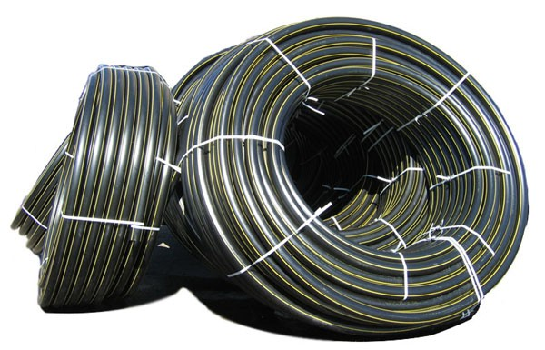
Программа 2016
Сессия 2. Полимерные трубы
Перспективы рынка полимерных труб
Сырьевое обеспечение производства труб в России: влияние дефицита трубных марок сырья на развитие отрасли
Пути развития отрасли при сокращении строительства инфраструктурных объектов
Методы борьбы с контрафактной продукцией
Использование инновационных материалов и технологий в производстве полимерных труб

Slide 7
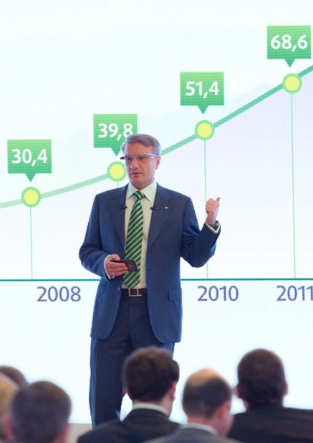
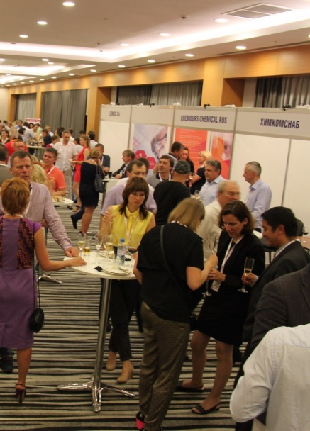
Дополнительные возможности
Выступление
Спонсорство и реклама
Выставка

Slide 8
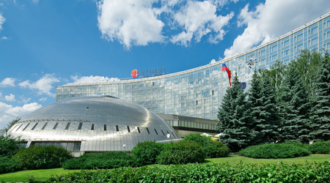
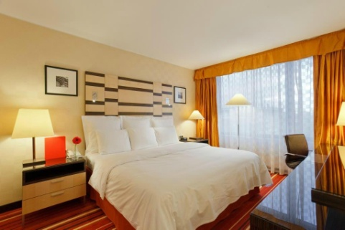
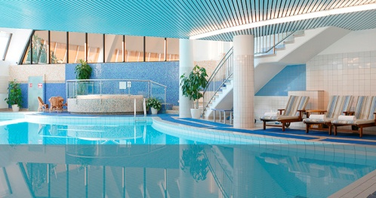
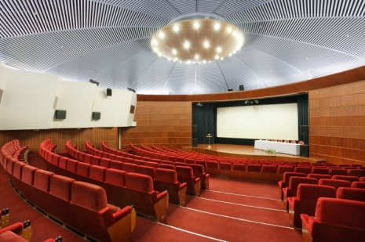
Место проведения
АЗИМУТ Москва Олимпик 4*
129110, Россия, Москва, Олимпийский проспект 18/1
Teл: +7 495 931 90 00
moscow.olympic@azimuthotels.com
www.azimuthotels.com
расположение - в 15 минутах езды от Кремля и Красной площади, в 3 минутах - от Садового кольца и 10 минутах пешком от метро "Проспект Мира" и "Достоевская";
широкие бизнес-возможности: 12 конференц-залов и бизнес-центр;
развитая инфраструктура - рестораны, спортивно-оздоровительный клуб AZIMUT Sport с бассейном и сауной;
Специальные тарифы на проживание для участников Конференции

Slide 9
Условия участия
СТОИМОСТЬ УЧАСТИЯ (цены указаны с учетом всех налогов)
Специальная цена. Регистрация на выставке «Интерпластика»
630 USD - один участник от компании,
540 USD - более одного участника от компании (за каждого из участников)
Льготный регистрационный взнос до 19 февраля:
700 USD - один участник от компании,
600 USD - более одного участника от компании (за каждого из участников)
Регистрационный взнос после 19 февраля:
900 USD - один участник от компании,
800 USD - более одного участника от компании (за каждого из участников)
При оплате в рублях сумма регистрационного взноса рассчитывается по курсу ЦБ РФ на момент выставления счета и действительна для оплаты в течение 14 календарных дней.
В стоимость входит : участие во всех мероприятиях конференции, рабочая документация, on-line доступ к итоговым материалам, кофе-паузы в перерывах между рабочими сессиями, обед, фуршет.

Slide 10
Преимущества Конференции
Комплексность
Рынки ПЕ и ПП рассматриваются вместе
Актуальная информация
Достоверная аналитика от «Хим-Курьер» и участников рынка
Экономическая выгода
Экономия до 70% по сравнению с аналогичными мероприятиями!
Оптимизация бюджета
Отсутствие командировочных расходов для москвичей и удобная логистика для иногородних.

Slide 11
Будем рады видеть Вас
среди участников!
СПАСИБО ЗА ВНИМАНИЕ!

